Slide 1

Java Basic module 6 lecture 2
lecture #2. Thread, Runnable, Daemon Threads, Interrupted Exception
Mentor: <….>

Slide 2
lecture #2. Thread, Runnable, Daemon Threads, Interrupted Exception
Основные способы создания потоков
Thread vs Runnable
Виды потоков, daemon thread
Thread.sleep();
Прерывания потоков, Thread.interrupt();
InterruptedException
Жизненный цикл потоков
Принудительная остановка потока
Выводы

Slide 3
Основные способы создания потоков
Для создания потока в Java существуют 2 основных способа:
Thread с переопределением метода public void run()
Передача Runnable в конструктор Thread при создании объекта
Thread t = new Thread() {
@Override
public void run() {
try {
Thread.sleep(5000);
} catch (InterruptedException e) {
throw new RuntimeException(e);
}
System.out.println(“Hello world!”);
}
};
t.start();
Runnable r = () -> {
try {
Thread.sleep(5000);
} catch (InterruptedException e) {
throw new RuntimeException(e);
}
System.out.println(“Hello world!”);
};
Thread t = new Thread(r);
t.start();
Существуют так же другие решения для выполнения многопоточного кода, например, класс Executors, который предоставляет большой функционал для подобных операций. Этот функционал будет рассмотрен в рамках дальнейших лекций

Slide 4
Thread VS Runnable
Runnable, как и Thread, позволяет написать код, который может быть выполнен в отдельном потоке.
Когда отдельный класс для многопоточного выполнения не требуется, как проиллюстрировано на предыдущем слайде, разницы между двумя способами нет, однако Runnable можно инициализировать лямбдой в конструкторе Thread, сделав код более читаемым, чем анонимный класс-наследник Thread.
В ситуации, когда стоИт выбор между имплементацией Runnable и наследованием Thread, первый способ почти всегда будет предпочтительнее по следующим причинам:
Вместо модификации кода функционала, потоку просто передаётся код для выполнения
Можно “отнаследоваться” от другого класса
Большая гибкость кода, Runnable можно выполнить в однопоточном режиме, а можно передать в поток
Большинство инструментов работают с Runnable, а не с Thread

Slide 5
Виды потоков, daemon thread
В Java существуют 2 вида потоков:
User Thread
Daemon Thread
Daemon Thread - это такой поток, который имеет очень низкий приоритет и не имеет смысла в отрыве от работающих с ним user-потоков. В случае завершения всех пользовательских потоков, программа завершается, даже если остались daemon-потоки.
Daemon-потоки существуют для того, чтобы предоставлять некоторые сервисы основным потокам, либо для выполнения задач в фоновом режиме
Thread t = new Thread(
() -> System.out.println(“Daemon thread”)
);
t.setDaemon(true);
t.start();

Slide 6
Thread.sleep();
В работе с потоками, один из важнейших доступных методов - это Thread.sleep(). Этот метод позволяет погрузить текущих поток в состояние ожидания на указанное количество миллисекунд
Thread t = new Thread( () -> {
try {
Thread.sleep(5000);
} catch (InterruptedException e) {
throw new RuntimeException(e);
}
System.out.println(“Sleepy thread”);
});
t.start();
Фактическое время сна может незначительно отличаться от указанного, это зависит от планировщика задач операционной системы
Во время сна поток продолжает блокировать ресурсы
После пробуждения поток продолжает выполнять код, начиная со следующей строчки после вызова Thread.sleep();

Slide 7
Прерывания потоков. Thread.interrupt();
Существует способ вывести поток из состояния сна преждевременно. Для этого необходимо вызвать метод interrupt() на объекте потока.
Если interrupt() вызван у активного потока, ничего не произойдет, но флаг isInterrupted() будет поставлен в состояние “true”
Для спящего потока произойдет прерывание и будет брошено исключение InterruptedException, которое обязательно должно быть отловлено (или проброшено дальше) в случае вызова Thread.sleep()

Slide 8
InterruptedException
InterruptedException - это исключение, которое может произойти в потоке, когда он находится в состоянии сна. Через обработку данного исключения можно принудительно остановить поток, снова войти в состояние сна или просто проигнорировать это исключение, продолжив выполнение в штатном режиме.
Данное исключение относится к checked exception, поэтому его обработка в коде обязательна, однако строгой необходимости писать какой-либо код в блоке catch нет

Slide 9
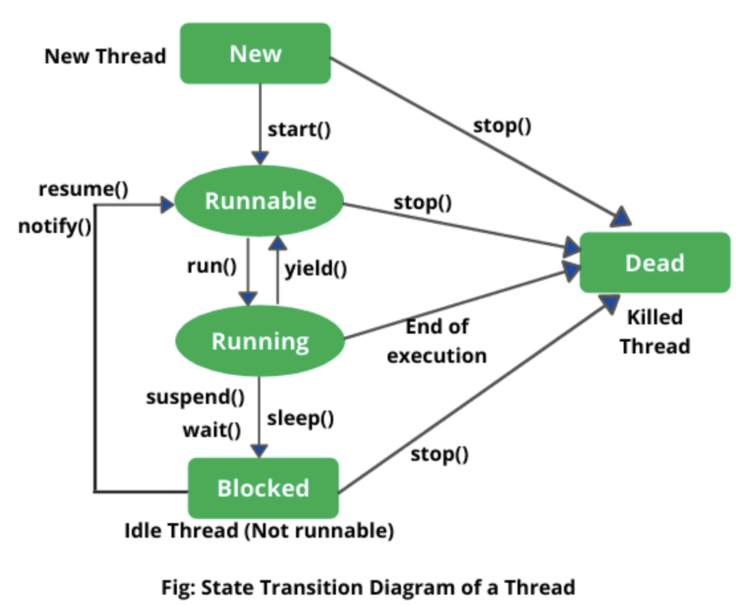
Жизненный цикл потоков
Потоки в Java обладают довольно сложным жизненным циклом, состоящим из нескольких фаз. В процессе своей жизни поток можно свободно переводить между любыми из них, кроме New и Terminated (Dead).
NEW - объект потока создан
RUNNABLE - код потока пока готов к выполнению, но планировщик задач ещё не запустил поток
RUNNING - код потока выполняется
BLOCKED - поток находится в состоянии ресурса
TIME WAITING - поток спит, либо ждет ресурс с указанным временем
TERMINATED - поток заканчивает свое выполнение, либо остановлен из-за возникшей ошибки

Slide 10
Принудительная остановка потока
Иногда возникает необходимость принудительной остановки потока. В таких случаях разработчик может быть “соблазнен” существующим методом Thread.stop(), однако данный метод помечен аннотацией deprecated со времен JVM 1.2 по причине высокой вероятности возникновения проблем в других потоках, конкурирующих с данными за ресурсы.
Рекомендуемый способ остановить поток заключается в регулярной проверке некоторого флага, который может быть изменен из другого потока. При смене флага, достаточно сделать return из метода run().

Slide 11
Выводы
Потоки в Java можно создавать через Thread, либо через Runnable. Однако, использование сценариев Runnable предпочтительнее для большинства ситуаций
Поток можно перевести в состояние сна на указанное количество миллисекунд, используя Thread.sleep()
Спящий поток можно разбудить, используя interrupt() на объекте потока
При вызове interrupt(), в самом потоке бросается InterruptedException, которое обязательно должно быть обработано
При необходимости “убить” поток не стОит использовать Thread.stop(), вместо этого необходимо следить за состоянием флага и выходить из метода run()

